Slide 1
Lección 12:
App UI design

Slide 2
About this lesson
Lesson 12: App UI design
Estilos en android
Tipografías
Material Design
Material Components
Localización
Ejemplos

Slide 3
Estilos en Android
Notes:
Para crear una experiencia de usuario refinada en Android, primero debe comprender los componentes básicos del sistema de estilo de Android. Comprender esto le ayudará a separar los detalles del diseño de su aplicación de la estructura y el comportamiento de la interfaz de usuario.

Slide 4
Android styling system
Se utiliza para especificar el diseño visual de su aplicación.
Ayuda a mantener una apariencia coherente en toda su aplicación
Jerárquico (puede heredar de estilos principales y anular atributos específicos)
Notes:
Android proporciona un rico sistema de estilo que le permite controlar la apariencia de todas las vistas en su aplicación. Puede usar temas, estilos y atributos de vista para afectar el estilo.
El uso de una combinación de estos lo ayudará a lograr una apariencia coherente en toda su aplicación.
El sistema de estilismo es jerárquico. Puede heredar de los estilos principales y anular solo los atributos que desee.

Slide 5
Prioridad de cada método de peinado
View
attributes
Overrides this
Style
Overrides this
Theme
Notes:
Transición: 1 clic
El diagrama que se muestra aquí resume la precedencia de cada método de estilo. La pirámide muestra el orden en el que el sistema aplica los métodos de estilo, de abajo hacia arriba. Por ejemplo, si establece un tamaño de texto de 18 sp en el tema, establece un tamaño de texto de 16 sp en un estilo TextView (que se aplica a la vista) y luego establece el tamaño del texto en 14 sp directamente en los atributos de TextView, la vista Los atributos tendrán prioridad sobre lo que se definió en el estilo o tema. Lo que termina mostrándose al usuario en TextView es texto a 14sp.
En resumen, los atributos de vista siempre sobrescriben todo lo especificado en un estilo o tema. Y los estilos siempre sobrescriben todo lo especificado en un tema.

Slide 6
Themes
Colección de recursos con nombre, útil en general en toda la aplicación
Los recursos con nombre se conocen como atributos de tema
Ejemplos:
Use un tema para definir colores primarios y secundarios en la aplicación
Use un tema para establecer la fuente predeterminada para todo el texto dentro de una actividad
Notes:
Aprendamos más sobre qué es un tema.
Un tema es una colección de recursos con nombre (conocidos como atributos de tema) a los que se puede hacer referencia de manera más amplia en toda la aplicación. El tema especifica valores concretos para estos atributos del tema. Puede hacer referencia a estos atributos de tema en diseños, estilos, etc.

Slide 7
Declarar un theme
In res/values/themes.xml:
<style name="Theme.MyApp" parent="Theme.MaterialComponents.Light">
<item name="colorPrimary">@color/orange_500</item>
<item name="colorPrimaryVariant">@color/orange_700</item>
<item name="colorSecondary">@color/pink_200</item>
<item name="colorSecondaryVariant">@color/pink_700</item>
...
</style>
Notes:
Define a theme in your app’s res/values/themes.xml file. Use the <style> tag.
En este ejemplo, el tema se llama Theme.MyApp. El color primario de este tema está determinado por el atributo colorPrimary, que establecemos en un tono de naranja. La configuración de este color afecta su aplicación en general: varios widgets de IU (como Button) dependen del color primario del tema. Use atributos de tema al definir sus estilos y diseños, de modo que estos archivos de recursos aún se puedan usar bajo un tema diferente que proporcione diferentes recursos concretos.
Al declarar un tema, no es necesario que especifique un valor para todos los posibles atributos del tema. Si especifica un tema principal, hereda todos los valores de atributo de él, y luego puede simplemente anular los que desea que sean diferentes. En este ejemplo, usamos Theme.MaterialComponents.Light como tema principal y luego solo proporcionamos recursos para colorPrimary, colorPrimaryVariant, colorSecondary y colorSecondaryVariant. Para ver una lista de atributos de temas comunes, consulte el enlace en los recursos a continuación.
Recursos:
Android Styling: Themes vs Styles
Android Styling: Common Theme Attributes

Slide 8
Aplicar un theme
In AndroidManifest.xml:
<manifest ... >
<application ... >
<activity android:theme="@style/Theme.MyApp" ... >
</activity>
</application>
</manifest>
In layout file:
<ConstraintLayout …
android:theme="@style/Theme.MyApp">
Notes:
Transición: 1 clic
Puede especificar un tema en componentes que tienen (o son) un contexto, p. Ej. Actividad o Vistas / Grupos de vistas.
Cuando creas un proyecto a partir de una plantilla en Android Studio, ya existe un tema personalizado para tu aplicación definido en el archivo themes.xml. Ese tema ya está aplicado a la aplicación o actividad en el archivo de manifiesto, por lo que probablemente no necesite realizar este paso manualmente. Verá esto como el atributo android: theme en la etiqueta <application> o <activity> en el archivo AndroidManifest.xml.
Alternativamente, puede aplicar el tema a View / ViewGroup, como ConstraintLayout en este ejemplo.
En términos de alcance, establecer un tema en un ViewGroup se aplica a todas las vistas secundarias dentro de él. De manera similar, establecer un tema en una actividad se aplica a los grupos de vistas y las vistas dentro de su jerarquía.

Slide 9
Referir un theme attribute en un layout
En el archivo de layout:
<LinearLayout …
android:background="?attr/colorSurface">
Usar ?attr/themeAttributeName.
Ejemplo: ?attr/colorPrimary ?attr/colorPrimaryVariant
Notes:
Puede definir diseños y estilos más flexibles haciendo referencia a los atributos del tema en lugar de a recursos específicos directamente. Para hacer referencia a un atributo de tema, utilice la sintaxis? Attr / <nombre de atributo de tema>.
Para este LinearLayout, en lugar de establecer el fondo en un color específico, consulte el atributo de tema colorSurface. Esto verifica el tema por el valor del atributo colorSurface. (Por cierto, colorSurface se refiere al color utilizado para superficies como tarjetas, hojas y menús). Esto nos permite definir el diseño una vez, pero LinearLayout puede tener un color de fondo diferente según el tema en el que se utilice.

Slide 10
Styles
Un estilo es una colección de atributos de vista, específicos de un tipo de vista
Utilice un estilo para crear una colección de información de estilo reutilizable, como el tamaño de fuente o los colores.
Bueno para declarar pequeños conjuntos de diseños comunes utilizados en su aplicación
Notes:
Ha aprendido que el alcance de un tema se puede aplicar a un amplio conjunto de View y ViewGroups. Para definir el estilo visual en un ámbito de vistas más estrecho, es posible que desee utilizar un estilo en su lugar.
Un estilo es una colección de atributos de vista que son específicos de un tipo de vista. Por ejemplo, un estilo para un TextView puede especificar atributos como el color de la fuente, el tamaño de la fuente, la familia de la fuente y mucho más.
Esto es útil porque si tiene varias vistas con una apariencia visual similar, puede extraer los atributos comunes en un estilo. Al definir el estilo en un solo lugar, simplifica el resto del XML de diseño, mejora la coherencia de la aplicación y simplifica las actualizaciones visuales y el mantenimiento. Por ejemplo, puede utilizar un estilo para crear encabezados o un conjunto de botones con un estilo uniforme.

Slide 11
Declarar un style
In res/values/styles.xml:
<style name="DescriptionStyle">
<item name="android:textColor">#00FF00</item>
<item name="android:textSize">16sp</item>
...
</style>
Notes:
Para crear un nuevo estilo, abra el archivo res / values / styles.xml de su proyecto. Para cada estilo que cree, siga estos pasos:
1. Agregue un elemento <style> con un nombre que identifique de manera única el estilo. En este caso, lo llamaremos DescriptionStyle.
2. Agregue un elemento <item> para cada atributo de estilo que desee definir.
El nombre de cada elemento especifica un atributo que de otro modo usaría como atributo XML en su diseño (como android: textColor). El valor del elemento <item> es el valor de ese atributo.
Cualquier TextView con DescriptionStyle tendrá estos atributos textColor y textSize establecidos en la vista.
Nota: aunque un estilo y un tema se definen con la sintaxis <style>, tienen diferentes propósitos. Puede consultar la publicación del blog para obtener más información sobre la diferencia entre estilos y temas.
Recursos:
Android Styling: Themes vs Styles
Styles and Themes

Slide 12
Aplicar un style
En una view en un archivo layout:
<TextView
style="@style/DescriptionStyle"
android:layout_width="wrap_content"
android:layout_height="wrap_content"
android:text="@string/description_text" />
Notes:
Dentro de un archivo de diseño, aplique el estilo a una vista especificando su atributo de estilo. El valor será el recurso de estilo que acaba de crear: @ style / <nombre del estilo>.
En términos de alcance, el estilo solo se aplica a esa vista (no a ninguna de sus vistas secundarias).

Slide 13
Referir un theme attribute en un style
En res/values/styles.xml:
<style name="DescriptionStyle">
<item name="android:textColor">?attr/colorOnSurface</item>
<item name="android:textSize">16sp</item>
...
</style>
Notes:
Vinculando esto a lo que aprendimos anteriormente, también puede referirse a un atributo de tema dentro de un estilo. Por ejemplo, cuando declaramos DescriptionStyle, el color del texto podría referirse al atributo del tema? Attr / colorOnSurface (en lugar de un valor hexadecimal específico).

Slide 14
View attributes
Use atributos de vista para establecer atributos explícitamente para cada vista
Puede utilizar todas las propiedades que se pueden configurar mediante estilos o temas.
Úselo para diseños personalizados o únicos, como márgenes, rellenos o restricciones
Notes:
Para el estilo que es específico de una sola vista, establezca los atributos específicamente en la vista. Esto anulará cualquier estilo que se herede del estilo o tema.
Como está empezando a ver, el sistema de estilo de Android ofrece mucha flexibilidad. Los estilos pueden heredar de otros estilos y los temas pueden heredar de otros temas, mientras que anulan los atributos que desea personalizar.
Se necesitará práctica para comprender cuándo es un buen momento para definir estilos y usar los atributos del tema en los lugares adecuados. En general, lo ayudarán a crear una aplicación que sea visualmente consistente y más fácil de mantener.
Resources:
Styles and Themes
Android Styling: Themes vs Styles
Android Styling: Common Theme Attributes

Slide 15
Directorio de resources
└── res
├── drawable
├── drawable-*
├── layout
├── menu
├── mipmap-*
├── navigation
├── values
│ ├── colors.xml
│ ├── dimens.xml
│ ├── strings.xml
│ ├── styles.xml
│ └── themes.xml
└── values-*
Notes:
En lecciones anteriores, aprendió sobre los recursos dentro de un proyecto de aplicación de Android y cómo se definen dentro de la carpeta res del proyecto. Por ejemplo, declaraste cadenas orientadas al usuario en el archivo res> valores> cadenas.xml. Más recientemente, nos vio usar un archivo styles.xml para definir estilos y usar un themes.xml para definir temas para su aplicación. Así es como se vería la estructura de nuestro proyecto.
Los directorios con un asterisco (*) pueden tener varios identificadores según la ubicación, la densidad de pantalla, el modo nocturno o el nivel de API.
Resource:
Providing alternative resources

Slide 16
Proveer resources alternativos
└── res
├── values
│ ├── colors.xml
│ ├── strings.xml
│ ├── styles.xml
│ └── themes.xml
└── values-b+es │ ├── strings.xml
└── values-night
└── themes.xml
Usar cuando la configuración regional del dispositivo está configurada en español
Usar cuando el modo nocturno está activado
Notes:
Una aplicación puede incluir varios conjuntos de recursos, cada uno personalizado para una configuración de dispositivo diferente. Cuando un usuario ejecuta la aplicación, Android selecciona y carga automáticamente los recursos que mejor se adaptan al dispositivo.
Puede declarar nuevos archivos de recursos que se usarán en lugar de los predeterminados según el directorio de recursos (con calificadores) en el que lo coloque. Por ejemplo, puede declarar sus cadenas predeterminadas para su aplicación en res> valores> cadenas. archivo xml. Puede poner la versión en español traducida de esas cadenas en un archivo de recursos de cadena values-b + es> strings.xml. Estas últimas cadenas se recogen automáticamente en su aplicación cuando la configuración regional actual utiliza los códigos de idioma español.
Otro ejemplo es si desea un tema diferente para cuando su aplicación está en modo nocturno (desea especificar diferentes colores primarios y secundarios, por ejemplo), puede declarar el nuevo tema en el archivo res> values-night> themes.xml , que se utilizará cuando el dispositivo esté en modo nocturno (con tema oscuro).
Esta es otra forma de mantener la lógica central de su aplicación separada de los atributos que pueden cambiar según la configuración del dispositivo.
Para obtener más detalles sobre los diferentes calificadores de directorio de recursos que puede utilizar, consulte la documentación a continuación.
Resource:
Providing alternative resources

Slide 17
Color resources
Una forma de nombrar y estandarizar colores en toda su aplicación
In res/values/colors.xml:
<resources>
<color name="purple_200">#FFBB86FC</color>
<color name="purple_500">#FF6200EE</color>
<color name="purple_700">#FF3700B3</color>
<color name="teal_200">#FF03DAC5</color>
<color name="teal_700">#FF018786</color>
...
</resources>
Especificado como color hexadecimal en el formato de #AARRGGBB
Notes:
Otro archivo de recursos que vale la pena mencionar al crear la interfaz de usuario de su aplicación es el archivo colors.xml. Puede especificar los colores utilizados en su aplicación en un solo lugar: el archivo res / values / colors.xml. Declarar recursos de color allí le brinda una manera de nombrar y estandarizar colores en toda su aplicación. De esa manera, no utilizará códigos de colores hexadecimales directamente en sus archivos de diseño (lo que podría introducir errores). Puede hacer referencia a @ color / purple_500 o @ color / teal_200, por ejemplo.
Los colores se especifican en hexadecimal en forma de #AARRGGBB donde:
AA - alfa / opacidad
RR - canal rojo
GG - canal verde
BB - canal azul

Slide 18
Dimension resources
Una forma de nombrar y estandarizar los valores de dimensión en sus diseños
Declare sus valores de dimensión en res/values/dimens.xml:
Nos referimos a ellos @dimen/<name> en layouts o R.dimen.<name> en código:
<resources>
<dimen name="top_margin">16dp</dimen>
</resources>
<TextView …
android:layout_marginTop="@dimen/top_margin" />
Notes:
En el directorio de recursos, es posible que también haya notado un archivo dimens.xml, del que no hemos hablado antes. Si observa que ciertos valores de dimensión se utilizan en varios lugares de su aplicación, considere declarar un recurso de dimensión para ella (por ejemplo, un valor de margen o un ancho de vista específico). Esto hace que sea más fácil si alguna vez necesita cambiar el valor de la dimensión, solo lo actualiza en un lugar y el cambio se aplica en todos los lugares donde se utilizó la dimensión.
En el archivo res / values / dimens.xml, puede declarar recursos de dimensión, como una dimensión de margen superior con un valor de 16 dp. Una dimensión se especifica con un número seguido de una unidad de medida. Por ejemplo: 10px, 2in, 5sp. Consulte el enlace a continuación para conocer las unidades de medida compatibles con Android.
Consulte la dimensión utilizando la sintaxis @ dimen / <nombre> en los archivos de recursos o como R.dimen. <nombre> en su código de Kotlin.
Resource:
Dimension

Slide 19
Tipografía
Notes:
El siguiente tema del que hablaremos en el diseño de la interfaz de usuario de la aplicación es la tipografía, que trata sobre cómo aparece el texto para que sea legible y estéticamente agradable. Muchas aplicaciones muestran algún tipo de información como texto, por lo que es importante pensar en cómo el uso de la tipografía puede hacer que la información se transmita con mayor claridad.

Slide 20
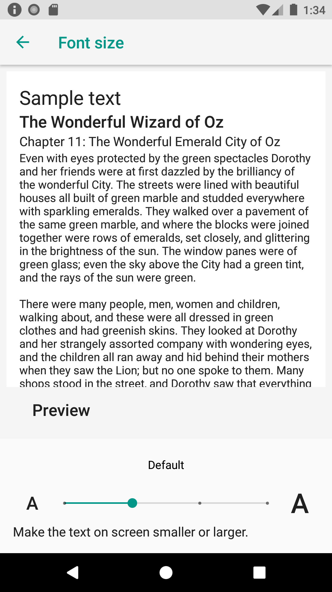
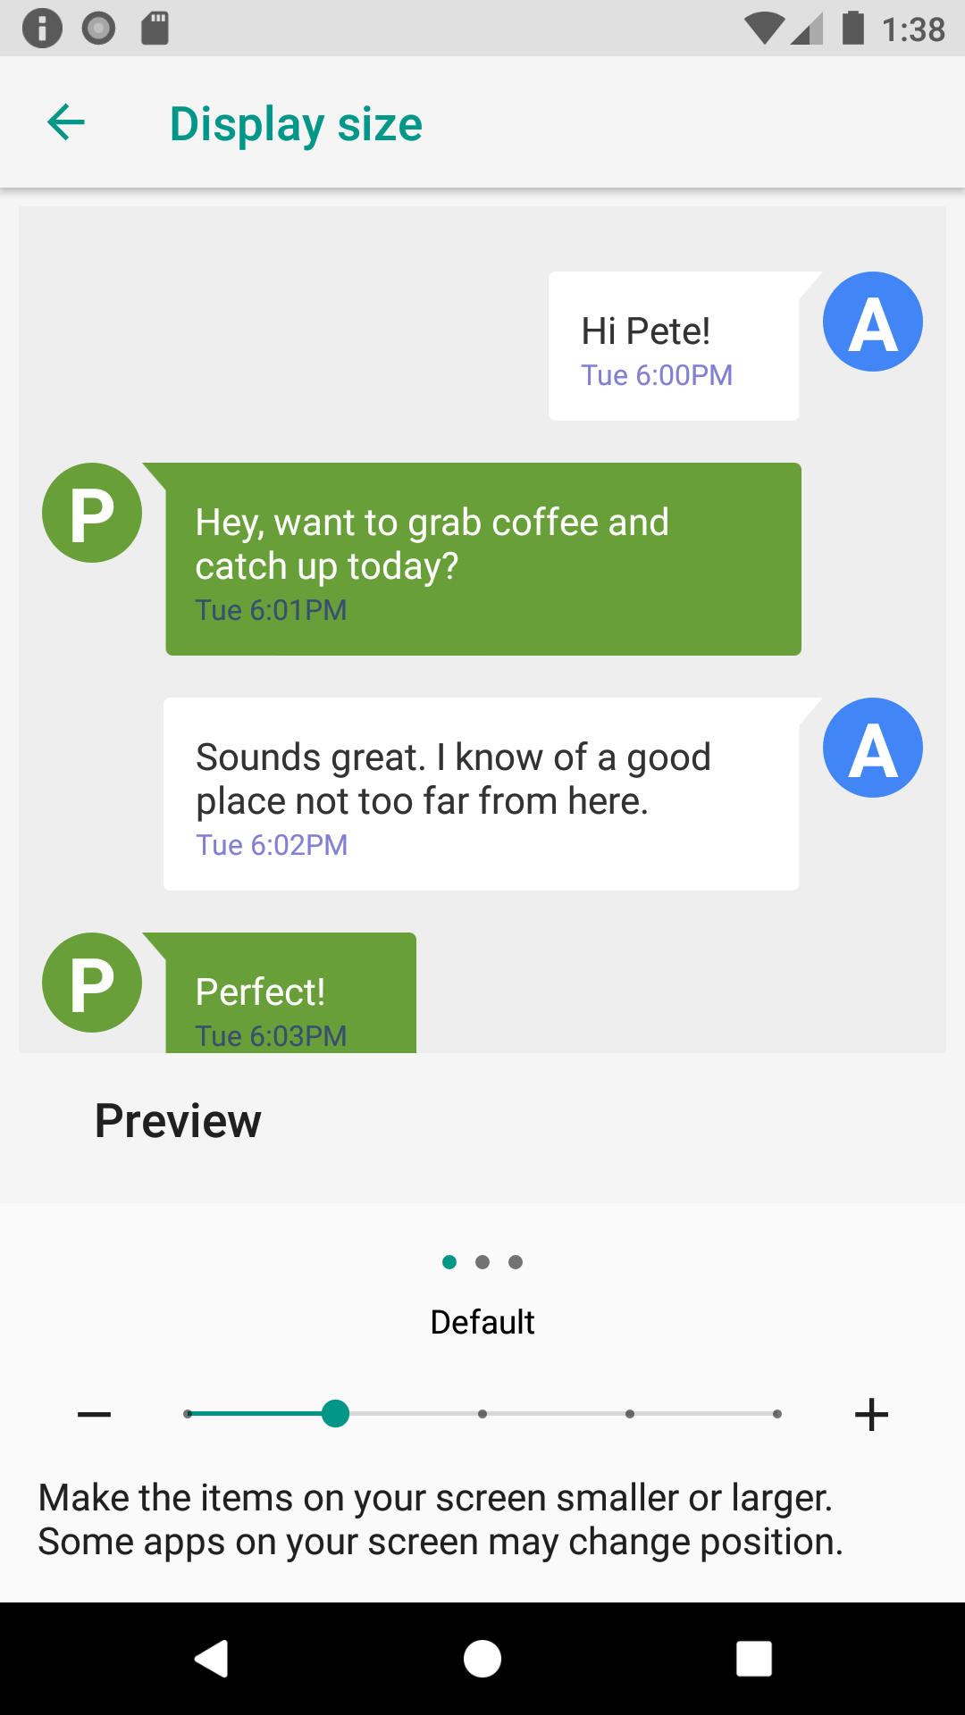
Scale-independent pixels (sp)
El equivalente textual a píxeles independientes de la densidad (dp)
Especificar tamaños de texto en sp (tiene en cuenta las preferencias del usuario)
Los usuarios pueden ajustar los tamaños de fuente y pantalla en la aplicación Configuración (después de Pantalla)
Notes:
Los píxeles independientes de la escala (sp) son la unidad de medida que debe utilizar para todo lo relacionado con el texto. Si bien dp solo se ve afectado por la densidad de la pantalla, sp también se ve afectado por la fuente y el tamaño de pantalla seleccionados por el usuario en su aplicación de configuración. sp tiene en cuenta estos diferentes factores para llegar a un tamaño de texto final.
Resources:
Supporting different pixel densities
Dimension

Slide 21
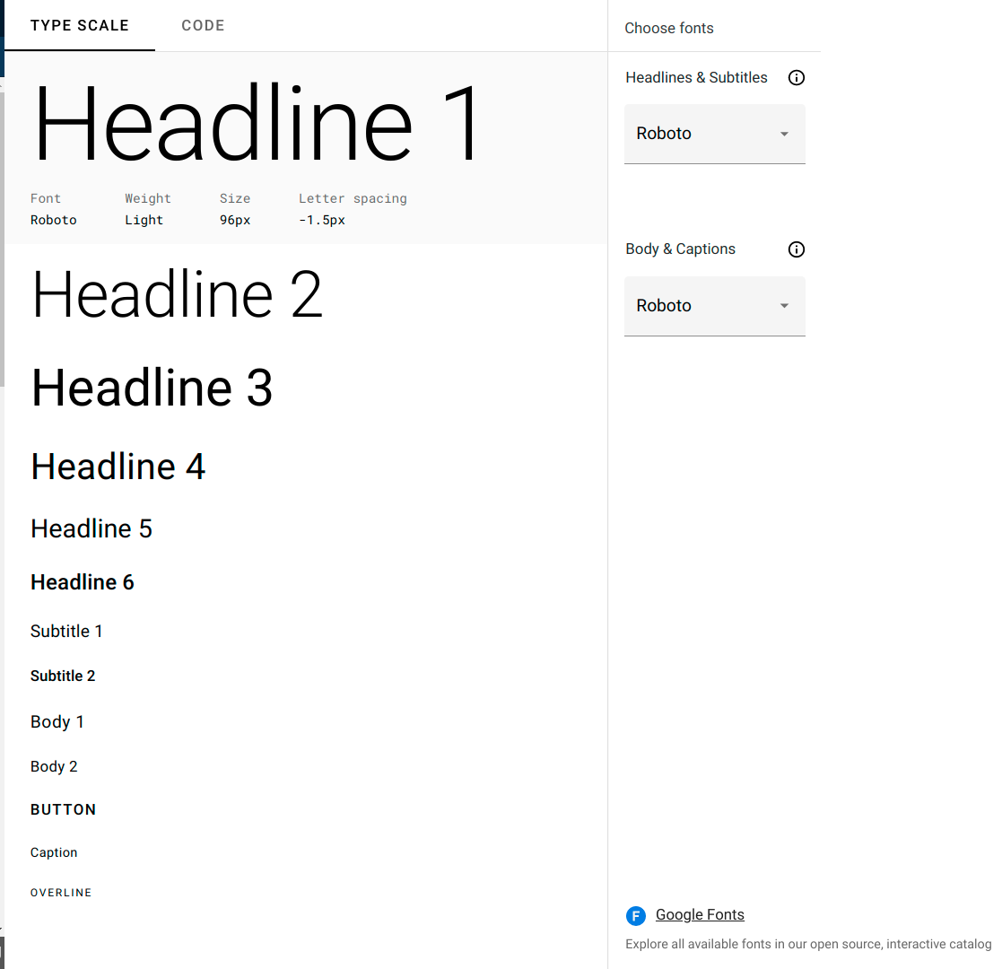
Type scale
Un conjunto de estilos diseñados para trabajar juntos de manera coherente para su aplicación y contenido.
Contiene categorías de texto reutilizables con el propósito previsto para cada una (por ejemplo, título, subtítulo, título)
Notes:
Resource:
Type scale

Slide 22
TextAppearance
TextAppearance el estilo a menudo altera uno o más de estos atributos:
typeface (android:fontFamily)
weight (android:textStyle)
text size (android:textSize)
capitalization (android:textAllCaps)
letter spacing (android:letterSpacing)
Notes:
Se puede acceder a un estilo predefinido dentro de la escala de tipos como TextAppearance.

Slide 23
Ejemplos de uso TextAppearance
<TextView
...
android:textAppearance="@style/TextAppearance.MaterialComponents.Headline1"
android:text="@string/title" />
<TextView
...
android:textAppearance="@style/TextAppearance.MaterialComponents.Body1"
android:text="@string/body_text" />
Notes:
Estos ejemplos muestran cómo establecer TextAppearance en TextView, en lugar de establecer los atributos de texto individuales en TextViews.
Resource:
Type scale

Slide 24
Crear un TextAppearance custom
<style name="TextAppearance.MyApp.Headline1"
parent="TextAppearance.MaterialComponents.Headline1">
...
<item name="android:textStyle">normal</item>
<item name="android:textAllCaps">false</item>
<item name="android:textSize">64sp</item>
<item name="android:letterSpacing">0</item>
...
</style>
Notes:
Incluso puede heredar de un estilo de apariencia de texto existente y modificarlo de acuerdo con su caso de uso. Por ejemplo, puede personalizar la apariencia del texto Headline1 y proporcionar valores alternativos para textStyle, textSize, etc. Entonces podrías usar este estilo directamente en tu diseño.

Slide 25
Usar un custom TextAppearance en un theme
<style name="Theme.MyApp" parent="Theme.MaterialComponents.Light">
...
<item name="textAppearanceHeadline1">@style/TextAppearance.MyApp.Headline1</item>
...
</style>
Notes:
O puede usar este nuevo estilo en un tema. Por ejemplo, dentro de Theme.MyApp, puede proporcionar su propio estilo de apariencia de texto Headline1 para el atributo de tema textAppearanceHeadline1. Cada vez que se solicita este atributo de tema, el valor será su apariencia de texto personalizado.
Dentro de un tema, todos los atributos del tema de apariencia del texto se pueden anular con sus propios valores. Consulte la lista de posibles atributos en el enlace siguiente.
Resource:
Typography Theming

Slide 26
Material Design
Notes:
Now that we’ve covered core concepts in UI development on Android, let’s talk how we can use Material Design to create more beautiful and polished apps. Material is a design system created by Google to help people build high-quality experiences on mobile and web.

Slide 27
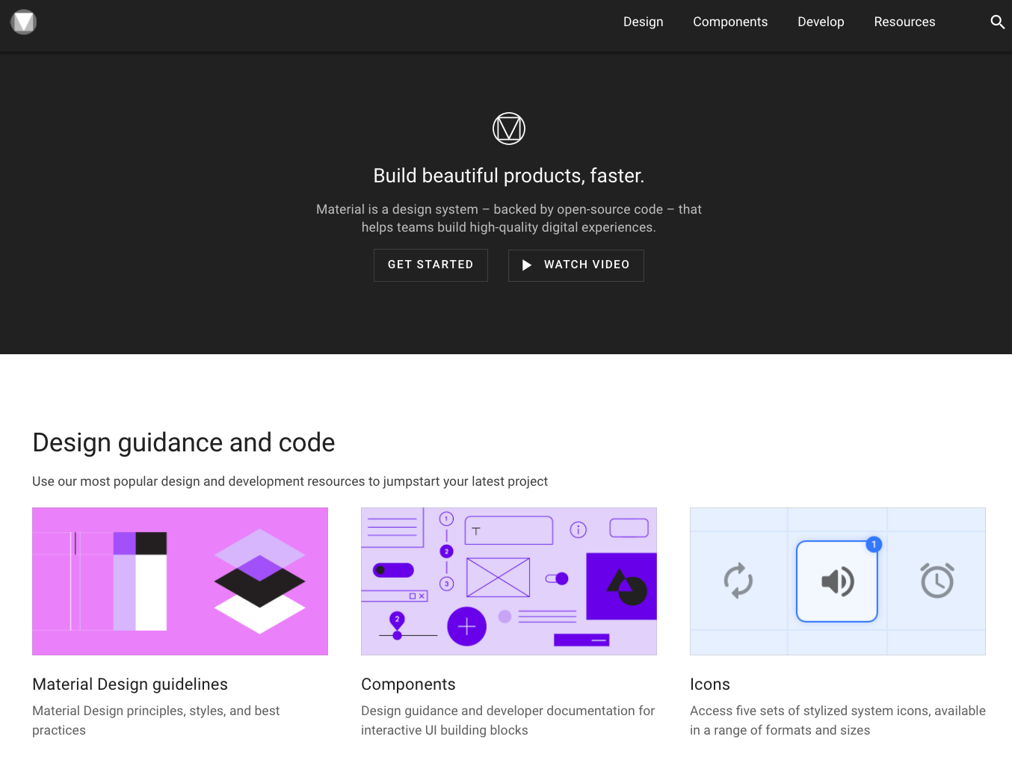
Intro a Material
Sistema adaptable de pautas, componentes y herramientas que respaldan las mejores prácticas para el diseño de IU
Material Design homepage
Notes:
Le recomendamos que visite el sitio de Material Design para obtener una gran cantidad de información sobre las pautas, los componentes y la guía de implementación de Material Design.
Las herramientas proporcionadas por Material Design le permiten tomar ciertas decisiones de diseño (por ejemplo, sobre colores o estilos de tipografía) y hacer que se reflejen en la interfaz de usuario de su aplicación, incluso en el aspecto de los componentes individuales. Esto hace que sea más fácil llevar su visión de diseño a toda la experiencia del usuario y hacer que se sienta cohesiva.
Hay una sección de Android del sitio que habla sobre Material Design en el contexto de la plataforma Android. Es una gran referencia a la que volver mientras crea sus aplicaciones y necesita tomar decisiones de diseño.
Resources:
Material Design
Principles
Develop - Android

Slide 28
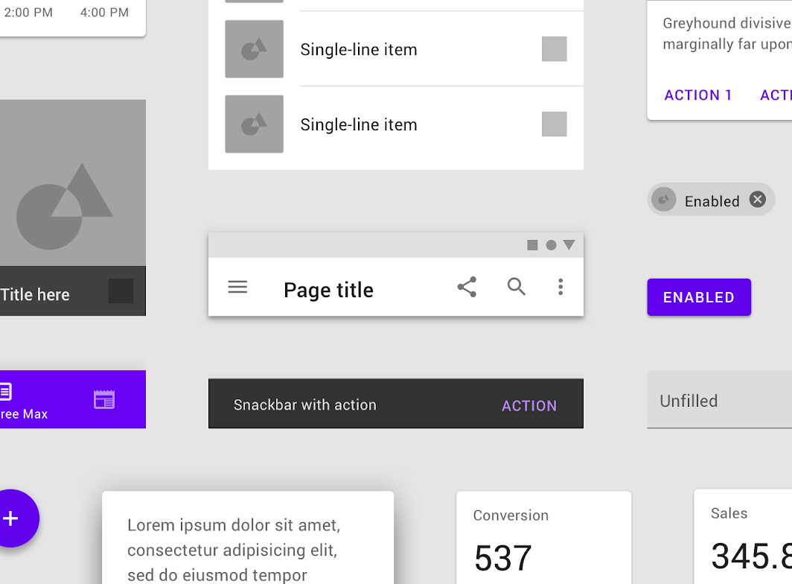
Material Components
Bloques de construcción interactivos para crear una interfaz de usuario
Notes:
Material Components are interactive building blocks for creating a user interface, and come with a built-in way to communicate focus, selection, and other states. This makes it easier for developers to create beautiful and responsive UIs without having to worry about implementing those details themselves (like pressed states when you tap on a button).
We highly recommend that you use Material Components when building your app, so that you don’t have to reinvent the wheel.
Resources:
Material Android GitHub repo - where the latest Material Components are being developed

Slide 29
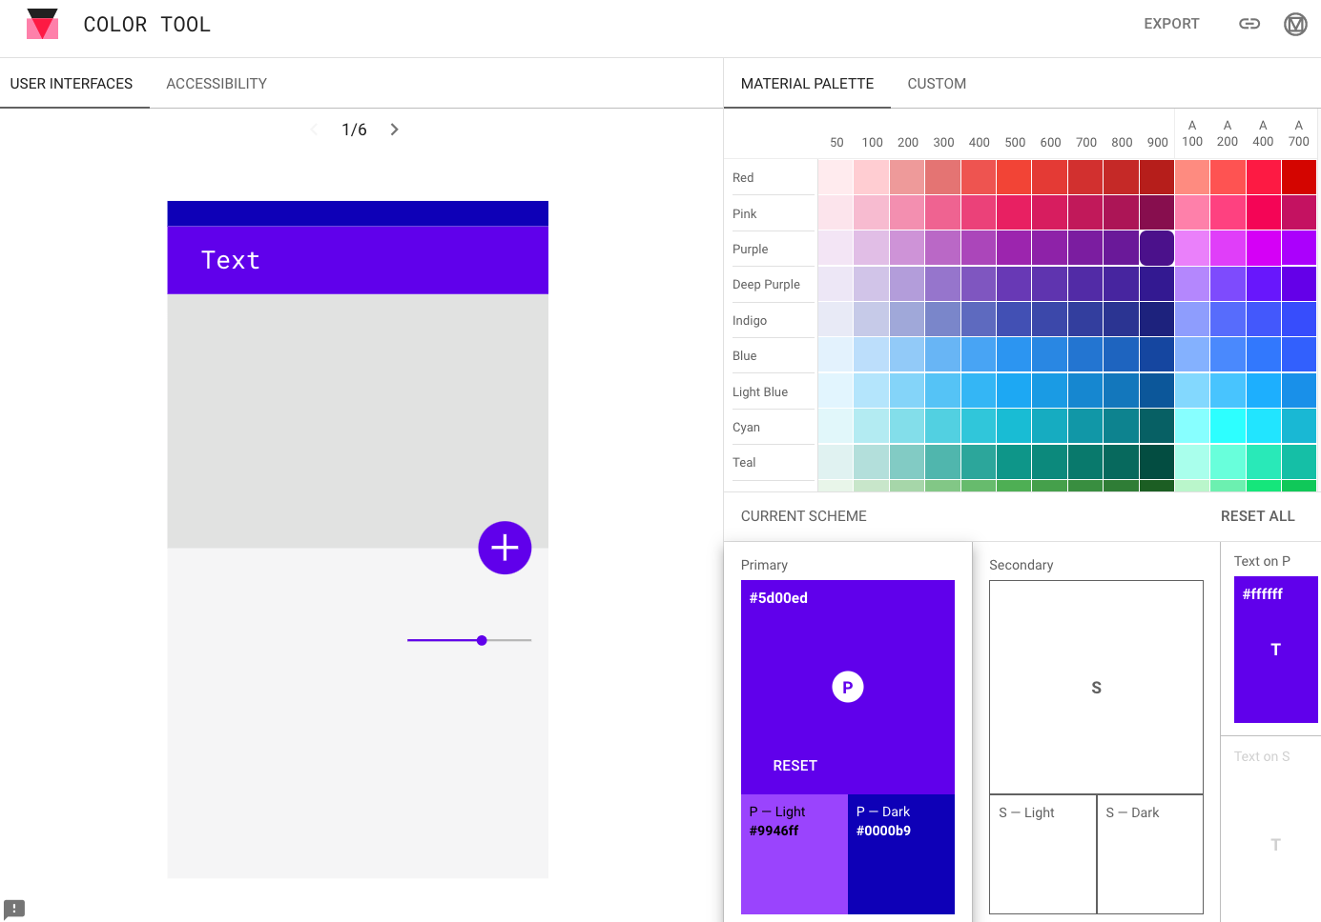
Material color tool
Notes:
Utilice esta herramienta de color para elegir colores para el tema de su aplicación. Elija entre los colores sugeridos en la paleta de materiales (a la derecha). Ayuda a comprender la accesibilidad de las opciones de color con texto grande y de tamaño normal.
Resources:
Tools for picking colors
Color Tool

Slide 30
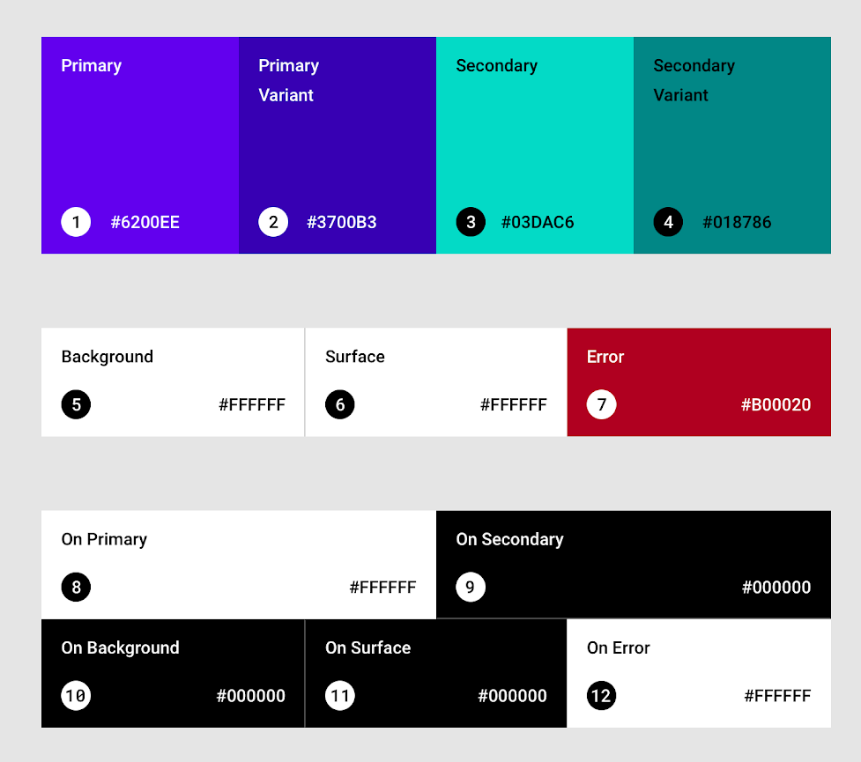
Baseline Material color theme
Notes:
Si no tiene una visión particular en mente, Material Design viene con un tema de línea de base incorporado que se puede usar tal cual, "listo para usar". Puedes personalizarlo tanto como quieras.
El tema de línea de base incluye colores predeterminados para colores primarios y secundarios (y sus variantes), fondo, superficie, error, tipografía y colores de iconos, como se muestra arriba.
Resource:
Color usage and palettes
Color theming

Slide 31
Material Components librería para Android
implementation 'com.google.android.material:material:<version>'
Notes:
Mencionamos que existen componentes y temas prediseñados que puede aprovechar. Todo esto es parte de la biblioteca Material Components para Android. Asegúrese de incluir esta dependencia en su proyecto. Esto se incluye en la mayoría de los proyectos de forma predeterminada, por ejemplo, si crea un nuevo proyecto a partir de una plantilla en Android Studio.
Para conocer la última versión de la biblioteca, consulte la guía de introducción que se encuentra a continuación.
Resource:
Getting Started

Slide 32
Material Themes
Theme.MaterialComponents
Theme.MaterialComponents.NoActionBar
Theme.MaterialComponents.Light
Theme.MaterialComponents.Light.NoActionBar
Theme.MaterialComponents.Light.DarkActionBar
Theme.MaterialComponents.DayNight
Theme.MaterialComponents.DayNight.NoActionBar
Theme.MaterialComponents.DayNight.DarkActionBar
Notes:
Estos son los temas que vienen con la biblioteca de Componentes de materiales. Herede uno de estos temas, de modo que obtenga los últimos estilos de componentes y atributos de tema.
Resource:
Setting up a Material Components theme for Android

Slide 33
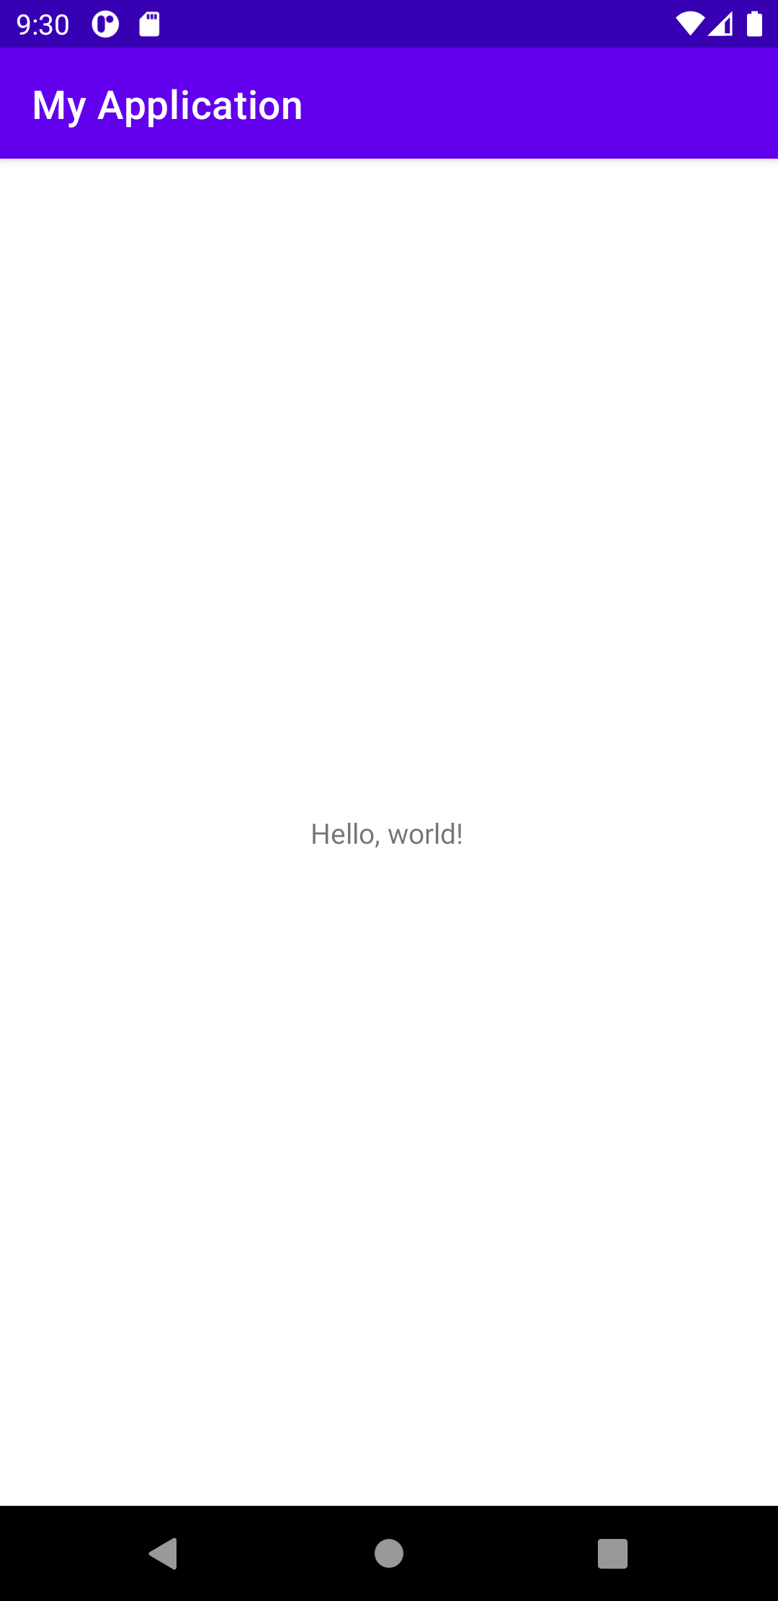
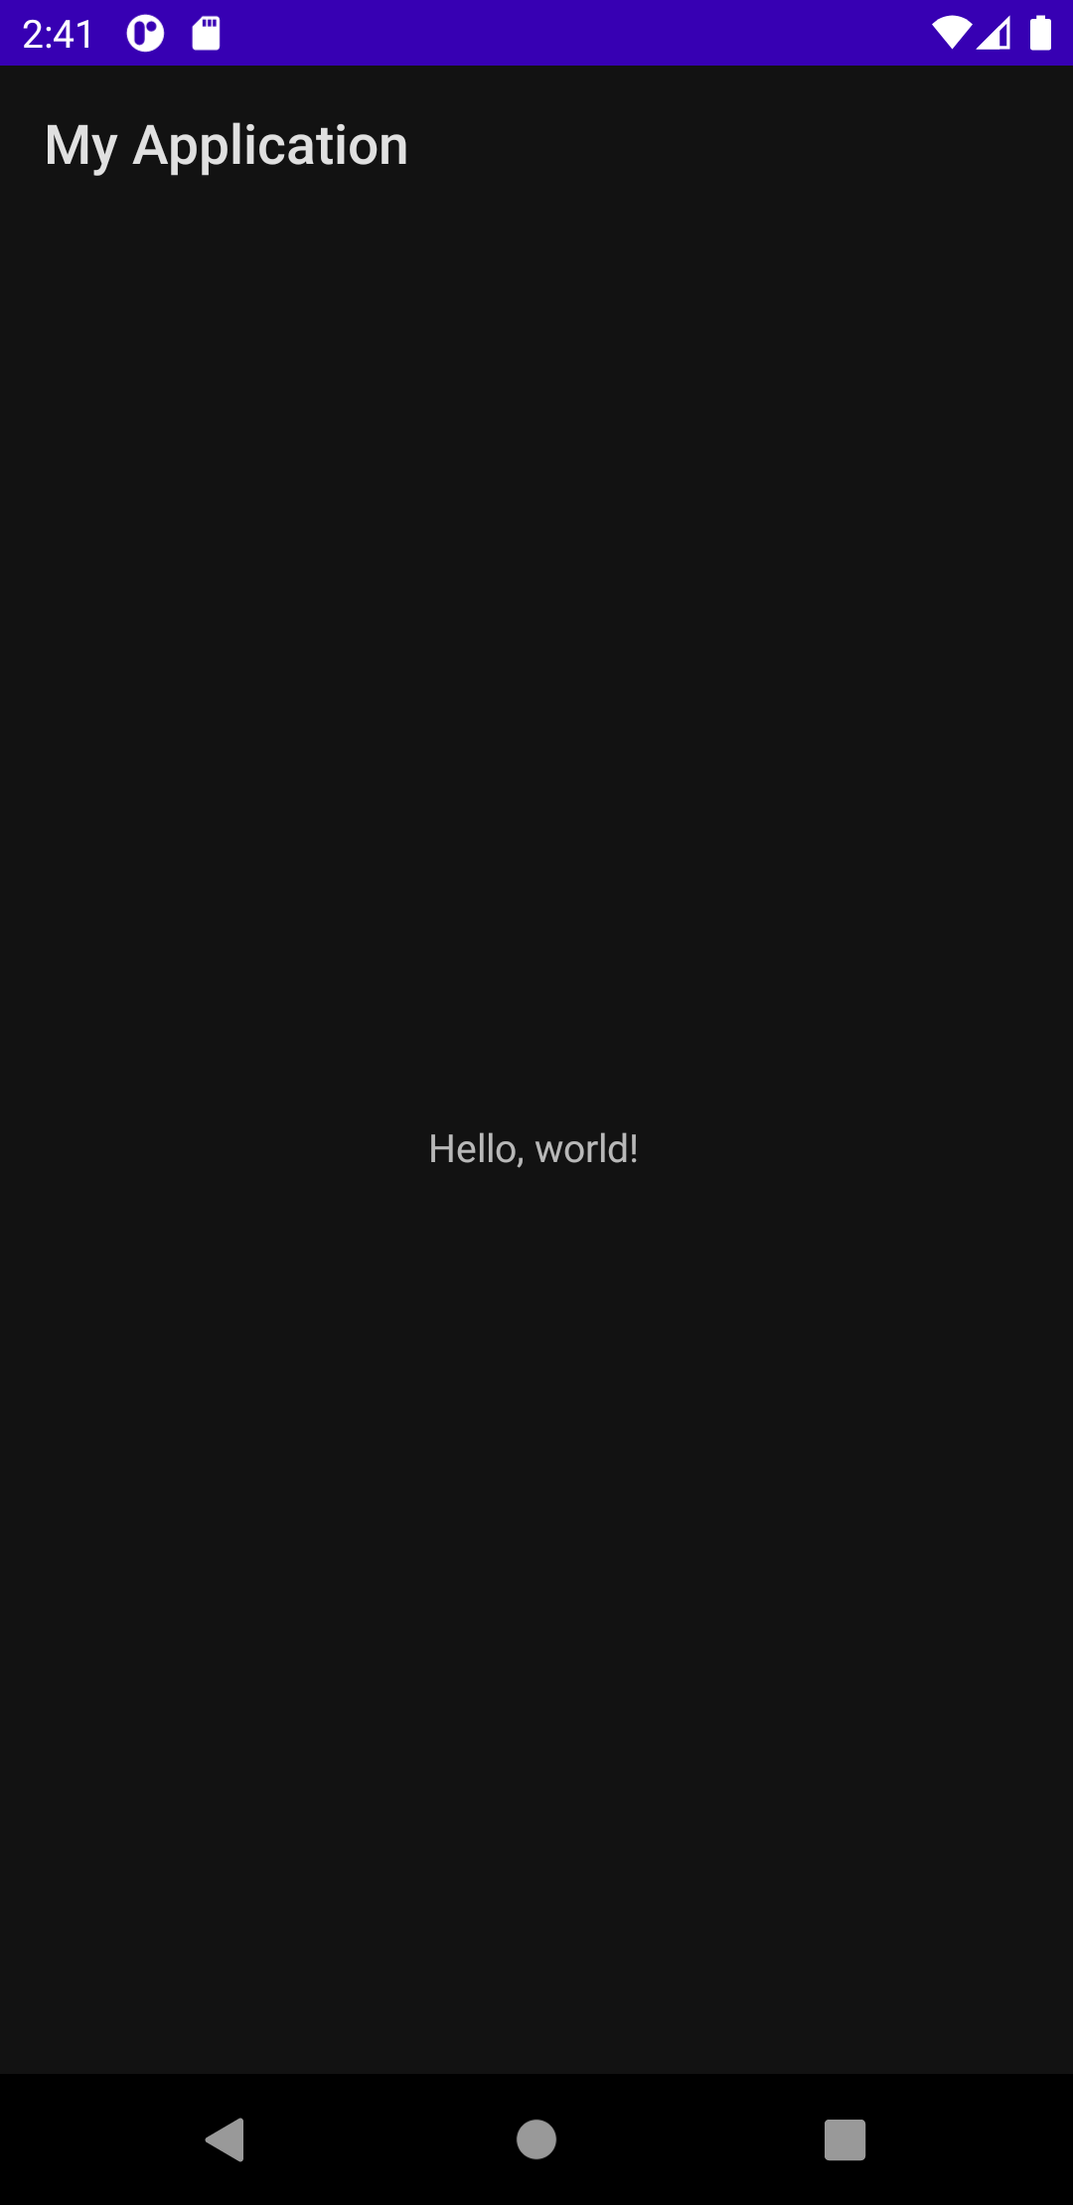
Ejemplo de material theme
Theme.MaterialComponents.DayNight.DarkActionBar
Light mode
Dark mode
Notes:
A continuación, se muestra un ejemplo de cómo heredar Theme.MaterialComponents.DayNight.DarkActionBar como tema de la aplicación. La elección de un tema DayNight le da a la aplicación un tema oscuro predeterminado (cuando el modo nocturno está habilitado en el dispositivo, vea la captura de pantalla a la derecha).
El nombre del tema también incluye DarkActionBar, lo que significa que la barra de aplicaciones en la parte superior de la pantalla es de color oscuro (violeta). Si la barra de la aplicación fuera de un color más claro (como el amarillo), entonces usaría Theme.MaterialComponents.DayNight en su lugar. Elegir la opción correcta asegurará que el color predeterminado del texto y los íconos en la barra de la aplicación tengan suficiente contraste de color con el color detrás de él.

Slide 34
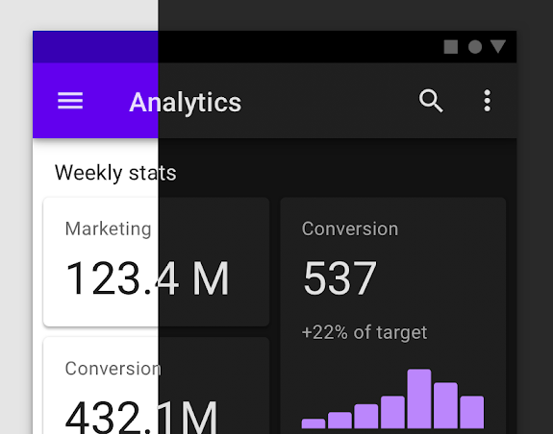
Dark theme
Una interfaz de usuario con poca luz que muestra principalmente superficies oscuras
Reemplaza las superficies teñidas de luz y el texto oscuro por superficies teñidas de oscuro y texto claro
Hace que sea más fácil para cualquier persona usar un dispositivo en entornos con poca luz
Mejora la visibilidad para usuarios con baja visión. Y aquellos sensibles a la luz brillante
Puede reducir significativamente el uso de energía (según el dispositivo)
Notes:
En Android 10 y superior, se proporciona un tema oscuro en la plataforma. El tema oscuro es una interfaz de usuario con poca luz que muestra principalmente superficies oscuras. Funciona reemplazando superficies teñidas de luz y texto oscuro, con superficies teñidas de oscuro y texto claro. Algunos de los beneficios del tema oscuro se muestran arriba. Puede habilitar el modo nocturno en un dispositivo desde la aplicación Configuración (en Pantalla> Tema oscuro).
El tema oscuro se aplica a la interfaz de usuario del sistema Android, así como a las aplicaciones que se ejecutan en el dispositivo. A continuación, se muestra una captura de pantalla de cómo se vería la pantalla de una aplicación en el modo claro frente al modo oscuro. Hay superficies significativamente menos brillantes en la versión de tema oscuro, lo que facilita a los usuarios en entornos con poca luz.
Resources:
Dark theme
Dark theme - Material Design

Slide 35
Soporte para dark theme
En values/themes.xml:
<style name="AppTheme" parent="Theme.MaterialComponents.DayNight">
<item name="colorPrimary">@color/orange_500</item>
...
En values-night/themes.xml:
<style name="AppTheme" parent="Theme.MaterialComponents.DayNight">
<item name="colorPrimary">@color/orange_200</item>
...
Notes:
Así es como se verá el archivo themes.xml cuando herede de un tema de DayNight para admitir el tema oscuro en su aplicación.
Si desea definir un tema diferente para el modo nocturno, cree un nuevo archivo themes.xml en la carpeta values-night y especifique los atributos deseados. Los temas de este archivo se utilizarán cuando el modo nocturno esté habilitado en un dispositivo. En este ejemplo, hemos establecido un color primario diferente (un naranja más claro) para la aplicación porque se recomiendan colores desaturados para temas oscuros.

Slide 36
Material Components
Notes:
Hay varios widgets en la biblioteca de Componentes de materiales para ayudarlo a implementar su interfaz de usuario más rápidamente. En esta sección, destacaremos un par que son comunes a muchas aplicaciones.

Slide 37
Material Components
Biblioteca de componentes proporcionada para Android y pautas de diseño
Text fields | App bars (top and bottom)
Buttons | Floating Action Button (FAB)
Menus | Navigation Drawer
Cards | Bottom navigation
Chips | Snackbar
...and more!
Notes:
A continuación se muestran algunos ejemplos de componentes de material.
Le recomendamos que consulte el conjunto completo de componentes en Components.
Ejemplo de pautas de materiales sobre cómo usar los botones: Buttons

Slide 38
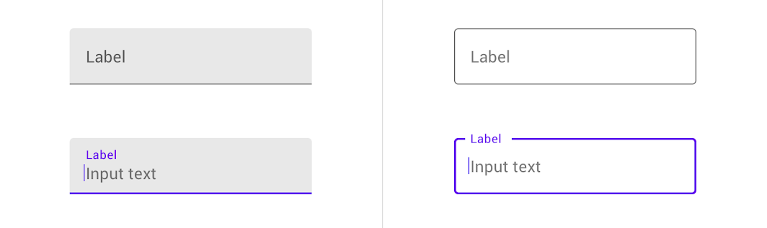
Text field
Compuesto por TextInputLayout con una childView TextInputEditText
Muestra una etiqueta flotante o una sugerencia de texto antes de que el usuario ingrese texto
Dos tipos:
Filled text field
Outlined text field
Notes:
En lugar de usar un EditText, recomendamos usar campos de texto de Material para donde los usuarios ingresan y editan texto. Un campo de texto Material se compone de un TextInputLayout y un TextInputEditText como vista secundaria. Estas API de componentes se encargan del trabajo pesado para que usted proporcione un campo de texto que siga las pautas de Material para campos de texto en Android. Por ejemplo, puede agregar un icono inicial a un campo de texto.
Hay dos tipos de campos de texto como se muestra en el diagrama. Si no se establece ningún estilo, el campo de texto relleno es el estilo predeterminado. Los campos de texto rellenos tienen más énfasis visual y se destacan más en comparación con el campo de texto delineado.
Resource:
Text fields

Slide 39
Text field
<com.google.android.material.textfield.TextInputLayout
android:id="@+id/textField"
android:layout_width="match_parent"
android:layout_height="wrap_content"
android:hint="@string/label"
style="@style/Widget.MaterialComponents.TextInputLayout.OutlinedBox">
<com.google.android.material.textfield.TextInputEditText
android:layout_width="match_parent"
android:layout_height="wrap_content" />
</com.google.android.material.textfield.TextInputLayout>
Notes:
A continuación, se muestra un ejemplo de cómo declarar un campo de texto en su formato XML. La sugerencia para el campo de texto se establece en TextInputLayout. También configuramos el estilo para que sea un campo de texto delineado usando @ style / Widget.MaterialComponents.TextInputLayout.OutlinedBox.
Resource:
Text fields

Slide 40
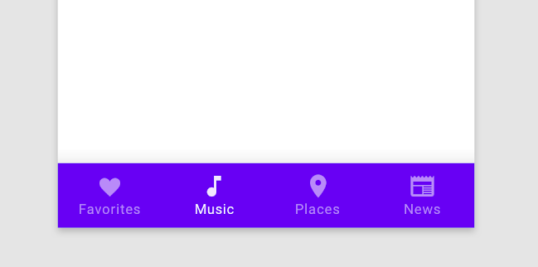
Bottom navigation
Permite el movimiento entre destinos de nivel superior en su aplicación
Patrón de diseño alternativo a un cajón de navegación
Limitado a 5 ubicaciones como máximo
Notes:
Otro componente útil es una barra de navegación inferior. Permite a los usuarios navegar entre diferentes destinos de nivel superior en su aplicación: pantallas hermanas que no están relacionadas jerárquicamente entre sí y pueden tener cada una su propio conjunto de destinos relacionados. Al igual que el cajón de navegación y la barra de aplicaciones, usted especifica sus ubicaciones mediante un archivo de recursos de menú.
Resource:
Bottom navigation

Slide 41
Bottom navigation
<LinearLayout …>
...
<com.google.android.material.bottomnavigation.BottomNavigationView
android:id="@+id/bottom_navigation"
android:layout_width="match_parent"
android:layout_height="wrap_content"
app:menu="@menu/bottom_navigation_menu" />
</LinearLayout>
Notes:
Primero declare los destinos del menú en un archivo de recursos del menú (por ejemplo, res / menu / bottom_navigation_menu.xml). Luego modifique su diseño para incluir un BottomNavigationView (que apunta al recurso del menú) como se muestra arriba.
Resources:
Bottom navigation
BottomNavigationView

Slide 42
Bottom navigation listener
bottomNav.setOnNavigationItemSelectedListener { item ->
when(item.itemId) {
R.id.item1 -> {
// Respond to navigation item 1 click
true
}
R.id.item2 -> {
true
}
else -> false
}
}
Notes:
Luego, dentro del código de actividad o fragmento (dependiendo del diseño en el que se declaró), obtenga una referencia a BottomNavigationView (bottomNav en este caso). A continuación, defina y establezca un OnNavigationItemSelectedListener en BottomNavigationView para controlar cuando se selecciona cada elemento de navegación.
Resource:
NavigationView.OnNavigationItemSelectedListener

Slide 43
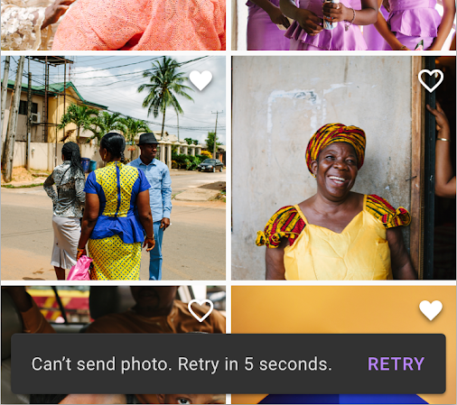
Snackbar
Mostrar mensajes cortos dentro de la aplicación
Los mensajes tienen una duración (SHORT, LONG, o INDEFINITE)
Puede contener opcionalmente una acción
Funcionan mejor en un CoordinatorLayout
Se muestra en la parte inferior del contenedor adjunto.
Notes:
Además de proporcionar mensajes cortos sobre lo que está sucediendo en una aplicación (por ejemplo, si algunos elementos se han eliminado o archivado), las Snackbars brindan al usuario la capacidad de ejecutar una acción. Esto puede ser simplemente descartar la notificación, confirmar una selección o deshacer la última acción.
Resource:
Snackbars

Slide 44
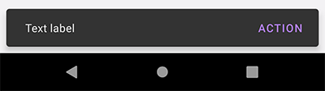
Snackbar
Muestre un mensaje simple:
Snackbar.make(view, R.string.text_label, Snackbar.LENGTH_SHORT)
.show()
Agrega una acción a un Snackbar:
Snackbar.make(view, R.string.text_label, Snackbar.LENGTH_LONG)
.setAction(R.string.action_text) {
// Responds to click on the action
}
.show()
Notes:
Transición: 1 clic
Para crear una barra de bocadillos, use su función de creación estática y proporcione una Vista, una cadena o un ID de recurso para que se muestre el texto y una duración de cuánto tiempo se mostrará el mensaje.
Tenga en cuenta que llamar a make () crea la instancia de Snackbar, pero no la hace visible en la pantalla hasta que llame al método show () en ella.
Resource:
Snackbar

Slide 45
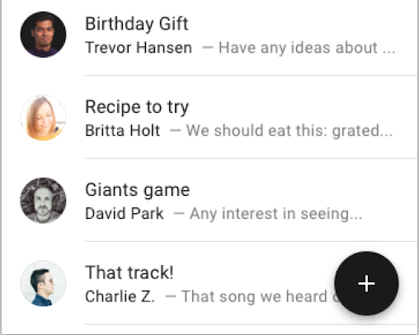
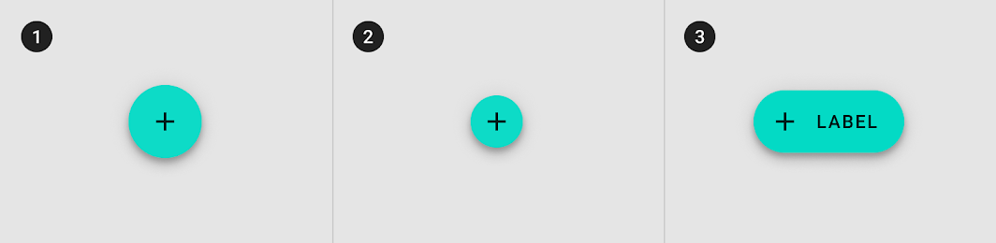
Floating Action Button (FAB)
Realizar la acción más común para una pantalla (por ejemplo, crear un nuevo correo electrónico)
Vienen en varios tamaños (regular, mini, y extended)
Notes:
Otro elemento común de la interfaz de usuario que verá en las aplicaciones es un botón de acción flotante (conocido como FAB), que representa la acción principal de la pantalla.
Hay 3 tipos de FAB. En la mayoría de los casos, utilice un FAB (1) normal con un icono adjunto. Los Mini FAB (2) son para casos en los que la pantalla del dispositivo es pequeña o se necesita un FAB más pequeño para mantener la continuidad con otros elementos de la aplicación. Los FAB extendidos (3) incluyen texto y un icono opcional.
Resources:
Buttons: floating action button
Floating action buttons on Android

Slide 46
CoordinatorLayout
Actúa como contenedor de nivel superior en una aplicación
Gestiona la interacción de sus vistas secundarias, como gestos.
Recomendado para usar con vistas como Snackbar o FAB
Notes:
Cuando utilice una barra de aperitivos o un FAB en su diseño, se recomienda agregarlos como elementos secundarios de CoordinatorLayout.
Puede pensar en CoordinatorLayout como un FrameLayout superpoderoso. CoordinatorLayout se puede utilizar como contenedor para una interacción específica con una o más vistas secundarias.
Snackbar funciona mejor dentro de un CoordinatorLayout para comportamientos como poder deslizar para descartar el Snackbar.
Cuando se usa un FAB dentro de CoordinatorLayout, ciertos casos se manejan automáticamente (por ejemplo, FAB se mueve si aparece un Snackbar).
Resource:
CoordinatorLayout

Slide 47
FAB
<androidx.coordinatorlayout.widget.CoordinatorLayout ...>
....
<com.google.android.material.floatingactionbutton.FloatingActionButton
android:id="@+id/floating_action_button"
android:layout_width="wrap_content"
android:layout_height="wrap_content"
android:layout_gravity="bottom|end"
android:layout_margin="16dp"
android:contentDescription="@string/fab_content_desc"
app:fabSize="normal" <!-- or mini or auto -->
app:srcCompat="@drawable/ic_plus"/>
</androidx.coordinatorlayout.widget.CoordinatorLayout>
Notes:
A continuación, se muestra un ejemplo en el que agregamos un FloatingActionButton dentro de un CoordinatorLayout. La mayoría de los atributos del espacio de nombres de Android son los que hemos usado antes.
Dos que necesitan resaltar son layout_gravity y contentDescription. layout_gravity especifica cómo se ubicará una vista en el diseño de su contenedor. En este caso, coloca el FAB al final y al final del CoordinatorLayout que lo contiene (con un margen). El otro atributo relevante es contentDescription, que ayuda a los lectores de pantalla a conocer el propósito del FAB incluso cuando no hay texto en el FAB.
fabSize puede ser normal (56dp), mini (40dp) o automático. Automático usa el tamaño de la ventana para determinar un tamaño de botón razonable.
Una vez que se declara el FAB en su diseño, puede configurar un oyente de clic en el botón, tal como lo ha hecho antes con otros botones.
Resources:
Add a Floating Action Button
FloatingActionButton
LinearLayout.LayoutParams

Slide 48
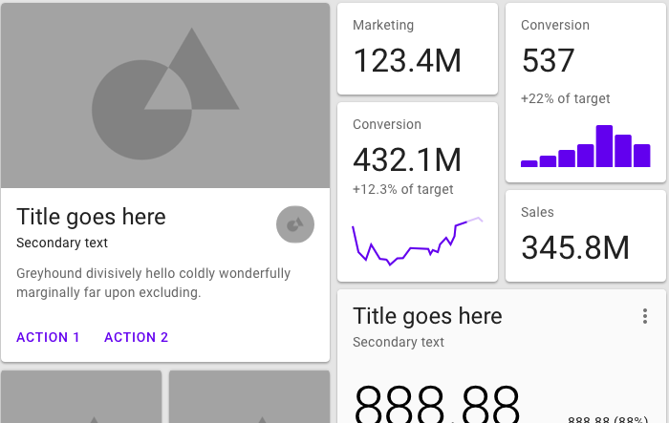
Cards
Una card contiene contenido y acciones para un solo elemento.
Las cards a menudo se organizan en una lista, cuadrícula o tablero.
Usar MaterialCardView.
Notes:
El último componente del que hablaremos hoy son las cards. Es probable que haya visto aplicaciones que muestran información como una lista de cards, donde cada card puede representar un artículo de noticias o una publicación en las redes sociales, por ejemplo. Utilice MaterialCardView para implementar cards en su aplicación.
Resource:
Cards
Cards

Slide 49
MaterialCardView
<com.google.android.material.card.MaterialCardView
android:layout_width="match_parent"
android:layout_height="wrap_content"
android:layout_margin="8dp">
</com.google.android.material.card.MaterialCardView>
<LinearLayout
android:layout_width="match_parent"
android:layout_height="wrap_content"
android:orientation="vertical">
<ImageView .../>
<TextView .../>
</LinearLayout>
Notes:
Transición: 1 clic
MaterialCardView se extiende desde FrameLayout, que solo puede mostrar una única vista secundaria. Es probable que deba configurar el elemento secundario de MaterialViewGroup para que sea un ViewGroup, como ConstraintLayout o LinearLayout, que a su vez puede tener vistas secundarias para el contenido de la tarjeta y colocarlas en consecuencia.
El LinearLayout secundario contiene el contenido principal de la tarjeta.
Resource:
com.google.android.material.card.MaterialCardView

Slide 50
Localización
Notes:
Building for Android means you could have a global audience. Some resources in your app may only make sense to a specific culture. Therefore, you may want the ability to provide alternative resources depending on the language and culture of the user.

Slide 51
Localizar nuestra app
Separe los aspectos localizados de su aplicación (por ejemplo, texto, archivos de audio, moneda y números) tanto como sea posible de la funcionalidad principal de Kotlin de la aplicación.
Ejemplo: Extraiga las cadenas de cara al usuario en strings.xml.
Cuando un usuario ejecuta su aplicación, el sistema Android selecciona qué recursos cargar según la configuración regional del dispositivo.
Si no se encuentran recursos específicos de la configuración regional, Android recurre a los recursos predeterminados que usted definió.
Notes:
Es una buena práctica mantener los recursos específicos del idioma y la cultura separados del resto de su aplicación. Dentro de su proyecto de Android, agregue soporte en su aplicación para diferentes configuraciones regionales proporcionando recursos alternativos en directorios con los calificadores de recursos adecuados.
Resources:
Localize your app
Locale

Slide 52
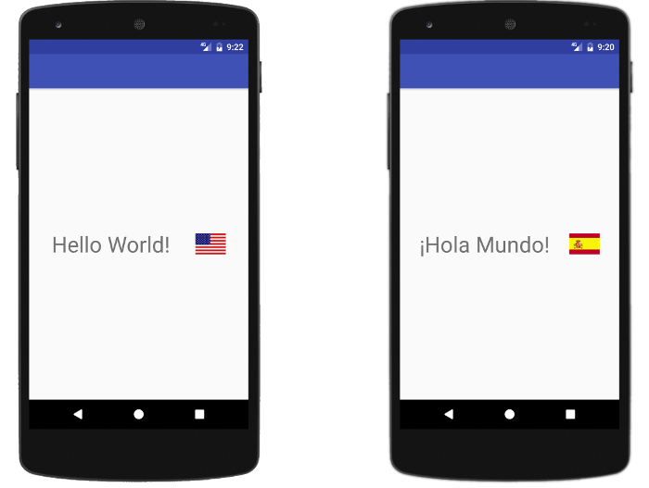
Soportar diferentes idiomas y culturas.
Decide qué regiones admitir.
Cree directorios específicos de la configuración regional en el directorio res:
<resource type>-b+<language code> [+<country code>]
Ejemplos: layout-b+en+US values-b+es
Proporcione recursos específicos de la configuración regional (como cadenas y elementos de diseño) en esos directorios.
Notes:
Una vez que haya especificado los recursos predeterminados para su aplicación, puede proporcionar recursos alternativos para otras configuraciones regionales. Nombre los directorios específicos de la configuración regional de acuerdo con el formato <tipo de recurso> -b + <código de idioma> [+ <código de país>].
Ejemplos:
layout-b + en + US para configuraciones regionales con código de idioma inglés y código de país de EE. UU.
valores-b + es para configuraciones regionales con código de idioma español
En este gráfico, la aplicación utiliza diferentes cadenas y recursos dibujables en la configuración regional en_US predeterminada en comparación con la configuración regional es_ES.
Resources:
Use the resources in your app
Localize your app
Supporting different languages and cultures

Slide 53
Support languages that use RTL scripts
Los usuarios pueden elegir un idioma que utilice escritura de derecha a izquierda (RTL).
Agregar android:supportsRtl="true" al manifest en el tag app.
Convertir left y right a start y end, en ese orden, en los archivos de layout (cambiar android:paddingLeft a android:paddingStart).
Localizar cadenas y formatear texto en mensajes.
Opcionalmente, usar el calificador -ldrtl en los recursos.
Notes:
Para agregar soporte a su aplicación para idiomas que usan escrituras de derecha a izquierda (RTL), como árabe o hebreo, realice los siguientes cambios. Primero, especifique android: supportsRtl = "true" en la etiqueta de la aplicación en el archivo AndroidManifest.xml. Asegúrese de que la versión del SDK de destino de su aplicación sea al menos 17 o superior.
Las personas que usan scripts RTL prefieren una interfaz de usuario RTL, que incluye menús alineados a la derecha, texto alineado a la derecha y flechas de avance que apuntan a la izquierda. Si aún no lo ha hecho, convierta la izquierda y la derecha al principio y al final, respectivamente, en cada uno de sus archivos de recursos de diseño existentes. Al hacer esto, permite que el marco alinee los elementos de la interfaz de usuario de su aplicación en función de la configuración de idioma del usuario.
También localice cadenas y formatee el texto en los mensajes para que aparezcan correctamente. También puede proporcionar recursos específicos utilizando los calificadores de directorio de recursos -ldrtl (layout-direction-right-to-left) y -ldltr (layout-direction-left-to-right).
Resource:
Support layout mirroring
Format text in messages

Slide 54
Apps de ejemplo
Notes:
¡Había mucha información cubierta en esta lección y en todo este curso! A veces es útil ver todos los conceptos y las mejores prácticas entrelazados en ejemplos de un extremo a otro.

Slide 55
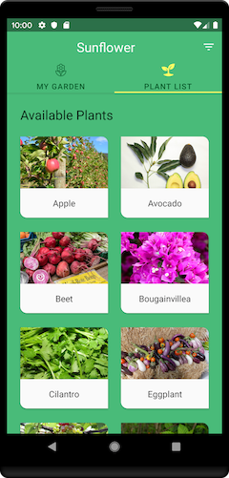
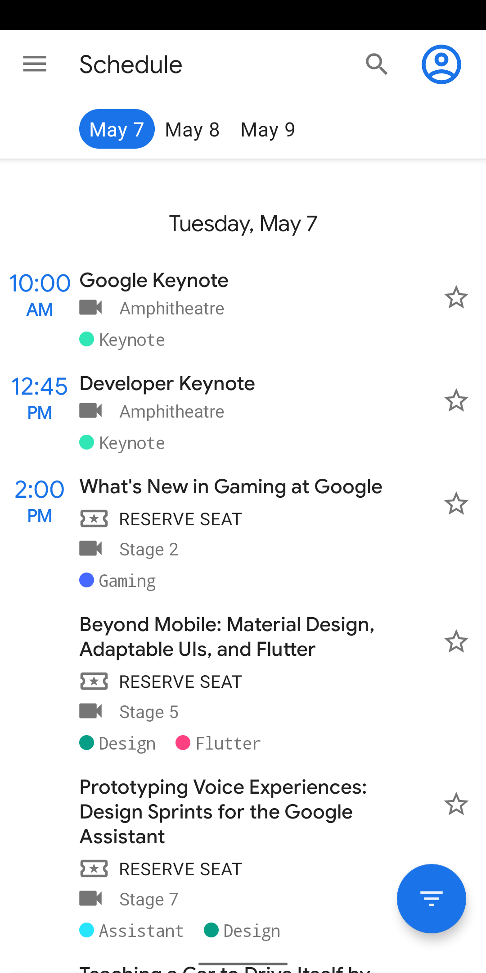
Revisar otras apps other apps
Sunflower app
Google I/O app
Notes:
Aquí hay un par de aplicaciones de código abierto creadas por el equipo de Android para ayudar a mostrar las mejores prácticas. La cuenta de GitHub de Android tiene más código de muestra. O puede buscar en línea más aplicaciones de Android de código abierto creadas por la comunidad de desarrolladores.
También puede consultar Material Studies para obtener más ejemplos de temas y componentes de materiales.
Resources:
Sunflower app
Google I/O Android App

Slide 56
Learn more
Material Design
Material Components
Tools for picking colors
Dark theme
Localize your app
Blog posts: Themes vs Styles, Common Theme Attributes, Prefer Theme Attributes, Themes Overlay
Sample code: Sunflower app, Google I/O app, Android GitHub repo

Slide 57

Pathway
Practica lo que has aprendido
completando el camino:
Lesson 13: App UI Design

